Slide 1

2019.4
新能源汽车补给站
第七组： 陆金涛 图像处理、代码实现 33%
查煜恒 采集数据、模型建立 33%
何睿飞 模型建立、代码实现 33%

Slide 2
目录
Contents
01
问题分析
03
编程实现
影响补给站分布的相关因素
K-Means、Python、SKlearn
02
模型建立
04
最终结果
满意度、交通密度、人口分布、功能区划
补给站的分布、减少策略

Slide 3

问题分析
影响补给站分布的相关因素
01

Slide 4
与补给站分布的相关因素
道路车流量
Google地图路网图
人口密度
百度地图热力图
城市功能区
杭州市城市总体规划图
……

Slide 5
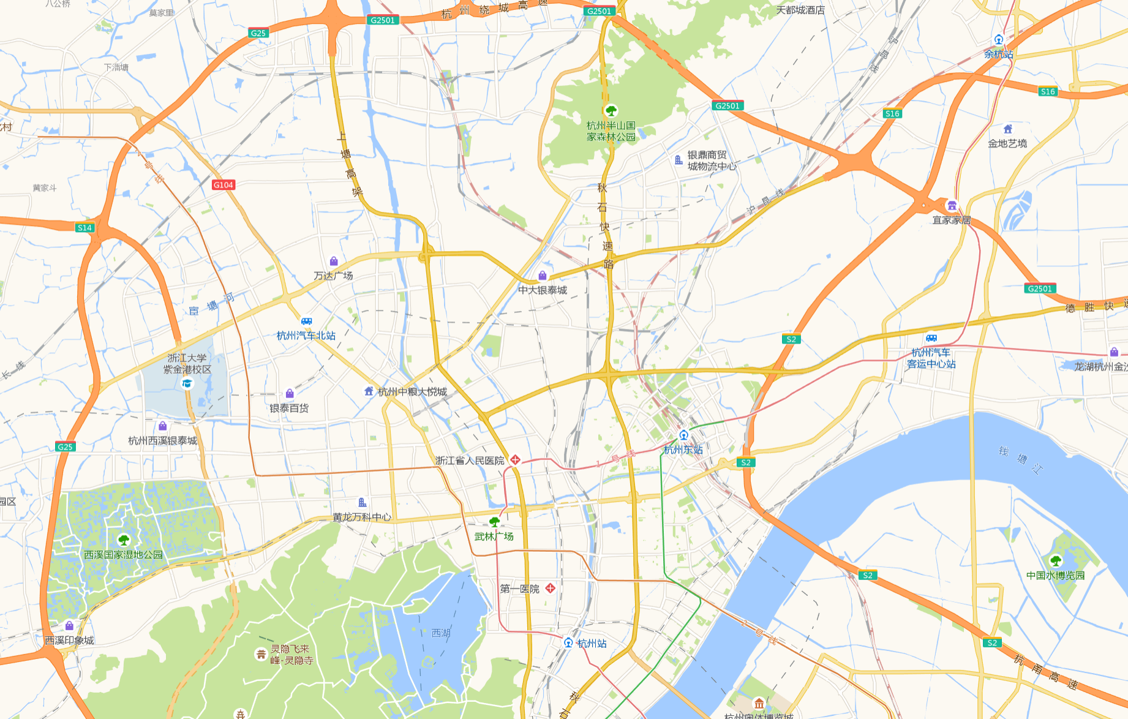
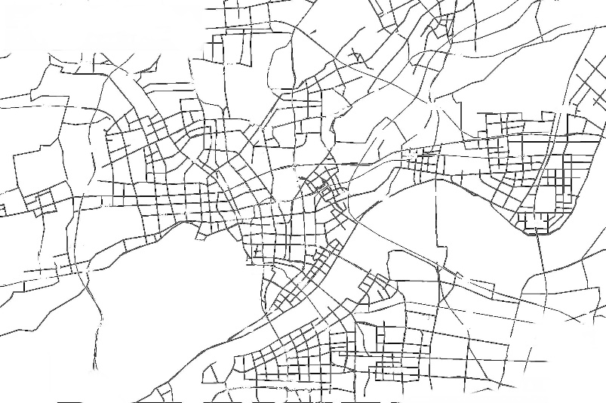
交通路网图
在城市中，我们分析充电桩地理位置上的需求分布，基于一些文献，认为同加油站类似，道路车流量对充电桩的分布有较大的影响作用。
车流量越大，则充电桩的需求量也越大，而交通路网图越密集的地方，车流量往往越大，故我们通过交通路网图的密集程度来判断充电桩在地理位置上的需求分布。
在我们的图像上，越宽大的路，像素点越多，反映出车流量也越大。
通过图像处理软件去掉一些无关的影响因素，抽离出道路骨架
将图片处理成灰度图片
获得了一张2160*1440像素的图像。
杭州市地图

Slide 6
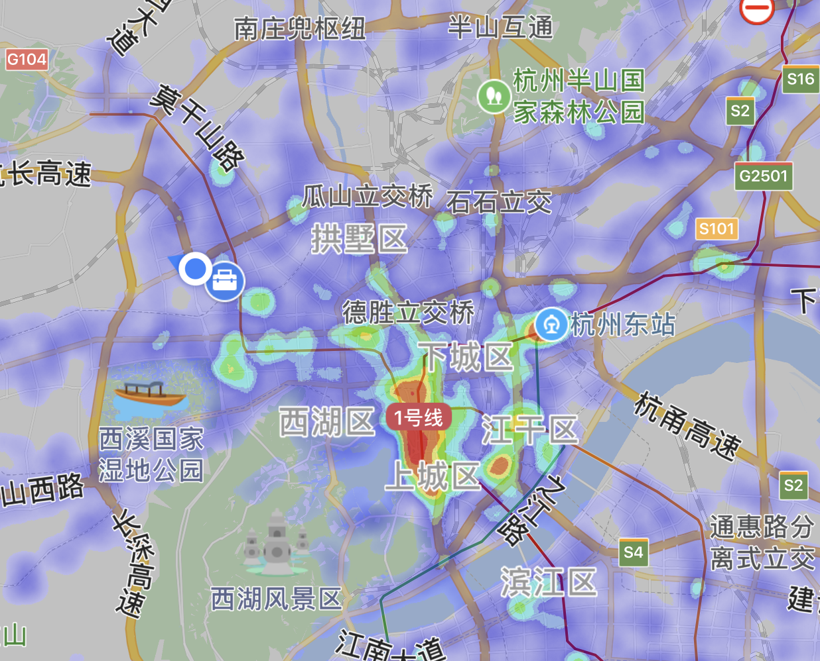
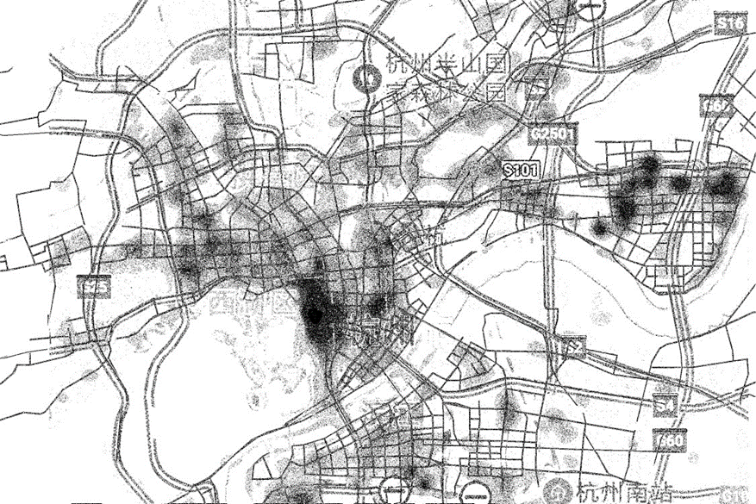
人口热力图
新能源汽车的使用是与人分不开的，而给新能源汽车充电更是需要人和车一起完成。
因此，我们可以通过人口热力图中的人口密集分布来判断充电桩的地理位置需求分布。
人口越密集的地方，充电桩的需求越大。
在对图像进行处理时，我们主要采用了图层叠加的方法，我们分别获取了正午12点和午夜12点的人口热力图，处理成灰度图后，对每个像素逐一取了灰度的平均值，获得了人口热力图层。接下来，要将之前得到的交通路网图层与人口热力图层叠加，我们使用了最大化叠加的方法，对两张图片对应的每一个像素点逐一比较，选取较大的灰度值作为合成图片该点的灰度值。
人口热力图

Slide 7
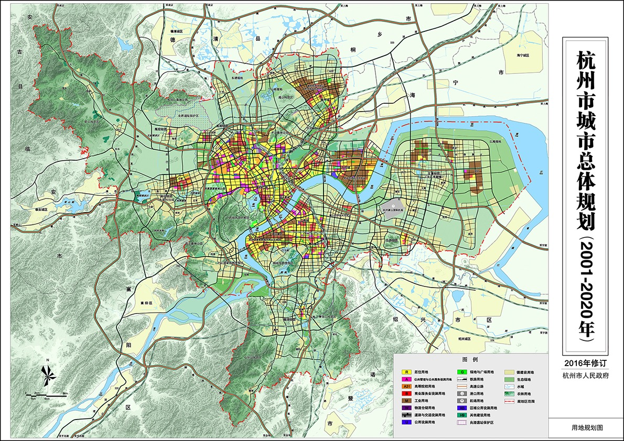
城市功能区划图
基于出行链模型，我们认为：
不同的功能分区对应着不同的充电桩需求
通过查阅相关资料和文献，我们认为：
若居住区对充电桩的需求为80%，
则商业区为100%，
工业区为110%，
禁止区域（如绿地、湖泊等）为0%。

Slide 8
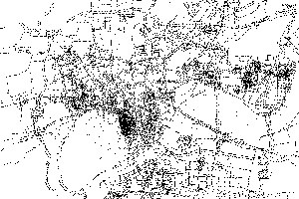
合成图片
在算法实现上，我们对前两步中得到的合成图中的每一个像素点，获取其坐标，找到其在功能分区图中的位置，即其所属的功能分区，并对其使用依概率像素取值，灰度越大的地方选点越密集，故我们使每个像素保留为黑色点的概率为其原灰度值/255*W，W为前一段中的各百分比。
最后，我们得到了一张综合之前的三个图层叠加的图片，并将它等比缩小成一张300*200像素的图片。
合成的概率图

Slide 9

模型建立
满意度、交通密度、人口分布、功能区划
02

Slide 10
地图建立坐标
列
这是一张300*200的图片
我们将其看作一个矩阵，
例如第3行，第36列的数据点可表示为
(3，36)
如果该点为黑色（0），我们就记录其坐标
行

Slide 11
K-Means聚类算法
对于如何设置充电桩，我们主要在之前图层叠加与图像处理的模型之上，使用K均值聚类算法。算法思路如下：先随机选取K个对象作为初始的聚类中心。然后计算每个对象与各个种子聚类中心之间的距离，把每个对象分配给距离它最近的聚类中心。聚类中心以及分配给它们的对象就代表一个聚类。一旦全部对象都被分配了，每个聚类的聚类中心会根据聚类中现有的对象被重新计算。这个过程将不断重复直到满足某个终止条件。
在我们的程序中，我们对之前的图像中的黑点进行聚类，将所有的聚类中心作为我们最后充电桩的选点位置。我们将所有的黑点按照聚类算法分成K个簇，同时计算出所有黑点到其聚类中心的距离之和，通过改变K的数量，我们得到了设置不同数量的充电桩点(cluster)与距离之和(inertia)之间的曲线关系。

Slide 12
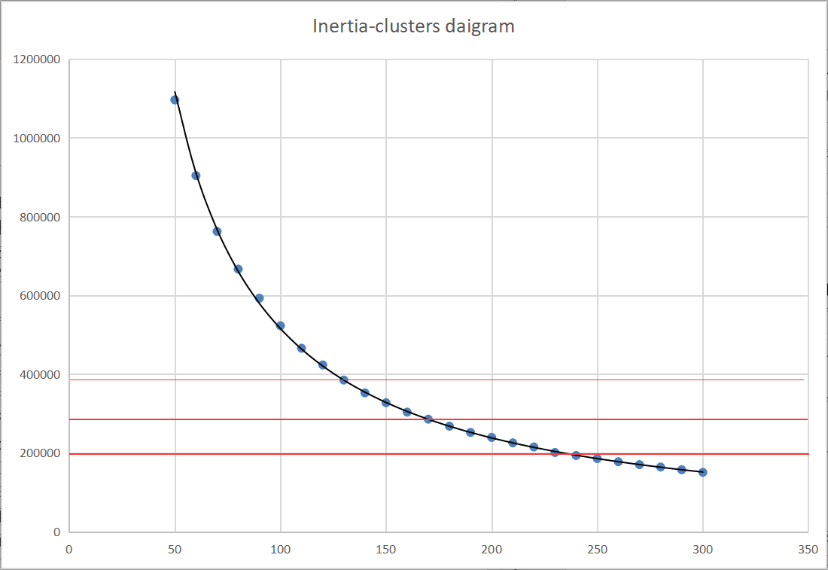
用户满意度模型
对于用户满意度，我们认为其主要受平均排队时间T和平均需充电的最低电量的影响。其中，平均排队时间指根据排队模型得出的汽车平均需要的排队等待时间，而平均需充电的最低电量指，dis/power, dis指地图上任意一点到最近的充电桩的平均距离, power指平均每辆车的续航里程。
Eva=w*T+ dis/power
而对于第四问中，我们需要保证在用户满意度不减少的情况下，减少充电桩的数量，故要使Eva保持一定，我们使T与dis/power都保持一定，即我们通过配置每个充电桩选点中充电桩的数量来保证平均排队时间恒定，而随着新能源汽车的续航能力power增大，我们可以获得更大的dis从而使dis/power恒定。故对一定的续航能力power，我们计算出相应的dis，从之前我们得到的充电桩点数与距离之和的关系曲线中，去读出充电桩选点的数量，即最少的充电桩点数，再进行K均值聚类算法，获得对应一定的续航能力（提升），在不减少用户满意度的情况下，最少的充电桩分布。
K-dis关系曲线

Slide 13
减少充电桩的设置
K-dis关系曲线
对于第四问中，我们需要保证在用户满意度不减少的情况下，减少充电桩的数量，故要使Eva保持一定，我们使T与dis/power都保持一定，即我们通过配置每个充电桩选点中充电桩的数量来保证平均排队时间恒定，而随着新能源汽车的续航能力power增大，我们可以获得更大的dis从而使dis/power恒定。故对一定的续航能力power，我们计算出相应的dis，从之前我们得到的充电桩点数与距离之和的关系曲线中，去读出充电桩选点的数量，即最少的充电桩点数，再进行K均值聚类算法，对应一定的续航能力（提升），在不减少用户满意度的情况下，获得最少的充电桩分布。以下两张图为充电桩点数与距离之和的关系曲线。

Slide 14

编程实现
K-Means、Python、SKlearn
03

Slide 15
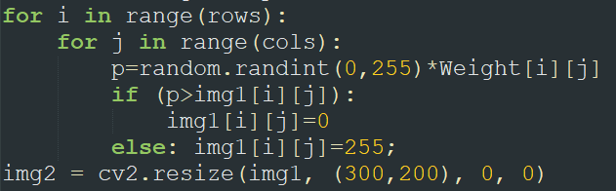
补给站设置评估图
其中，Weight[i][j]表示该功能区对选址的影响
Weight[i][j]=1.1(工业区) / 1.0(商业服务区)
/ 0.8 (居住区) / 0.0(绿地湖泊等禁停区)
最终结果

Slide 16
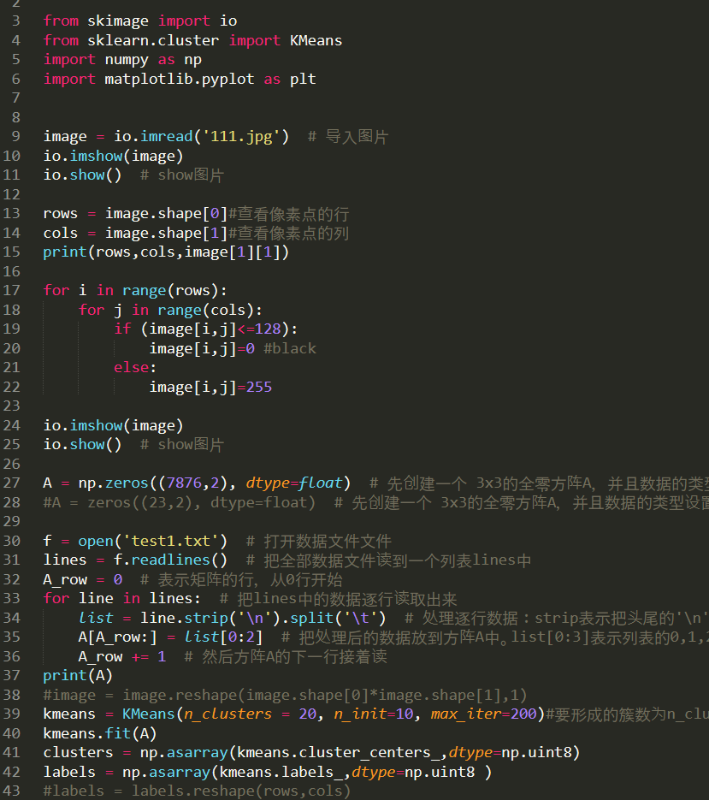

SKLearn

Slide 17

最终结果
补给站的分布、减少策略
04

Slide 18
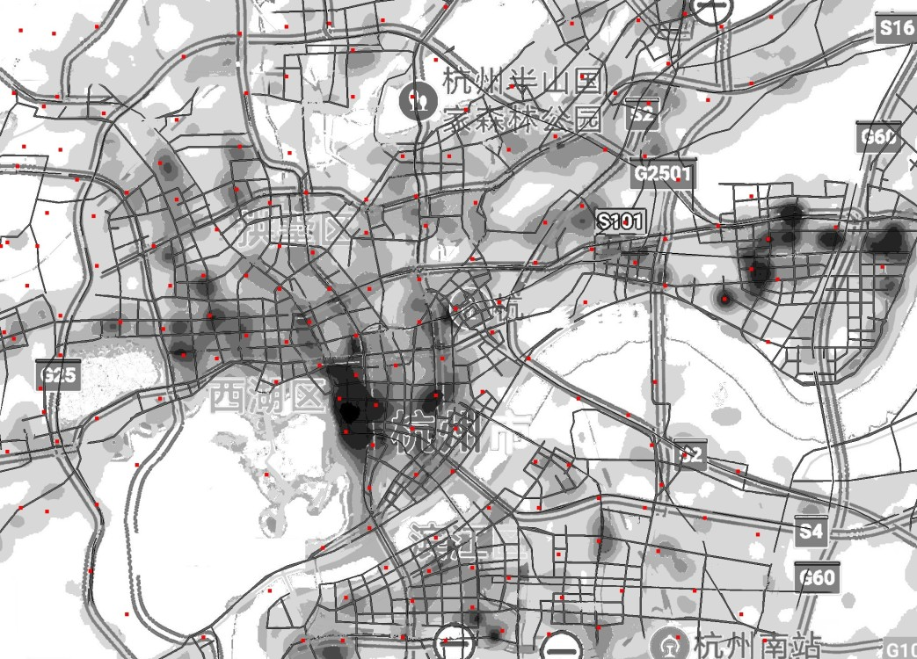
充电桩设置
图中红点为充电桩位置（200个）
我们分析了之前得到的不同数量的充电桩点与距离之和之间的曲线关系，结合现在杭州市区内的加油站数量、充电桩数量作为参考，我们认为设置200个充电桩选点比较合理。
我们将聚类算法中的类别设置为200，将最后得到的所有的聚类中心作为我们最后充电桩的选点位置。最后，我们将簇类中心的坐标打印到地图上，获得以下图片结果。

Slide 19
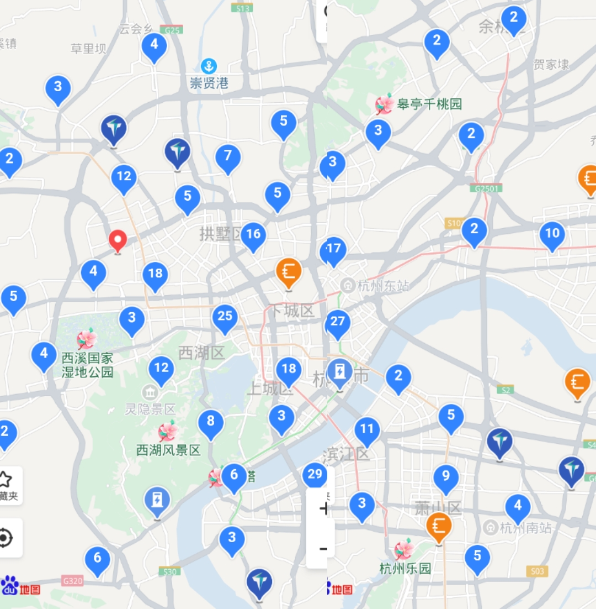
与现有充电桩分布对比

Slide 20
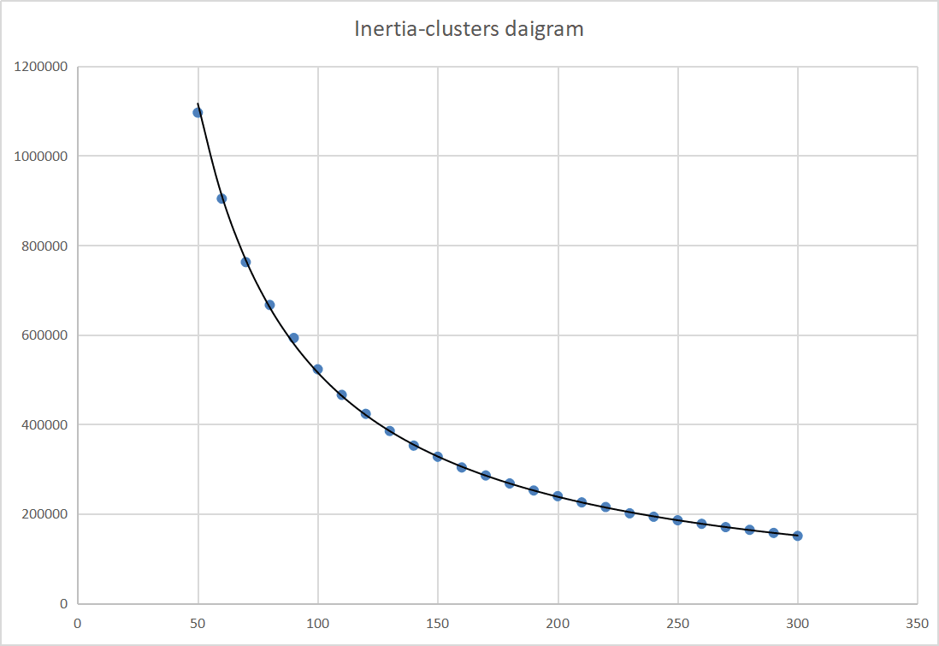
减少充电桩的数量
K-dis关系曲线
第四问中，我们需要保证在用户满意度不减少的情况下，减少充电桩的数量。
我们举例进行说明。
假设新能源汽车的续航能力提升到原来的两倍，则相应的dis增大为原来的两倍。
从图上可看出，原来200个充电桩时，dis为210000，则变化后，dis需要变为420000，可从曲线看出，需要的充电桩的点数为120左右。
(120,420000)
(200,210000)
200->120

Slide 21
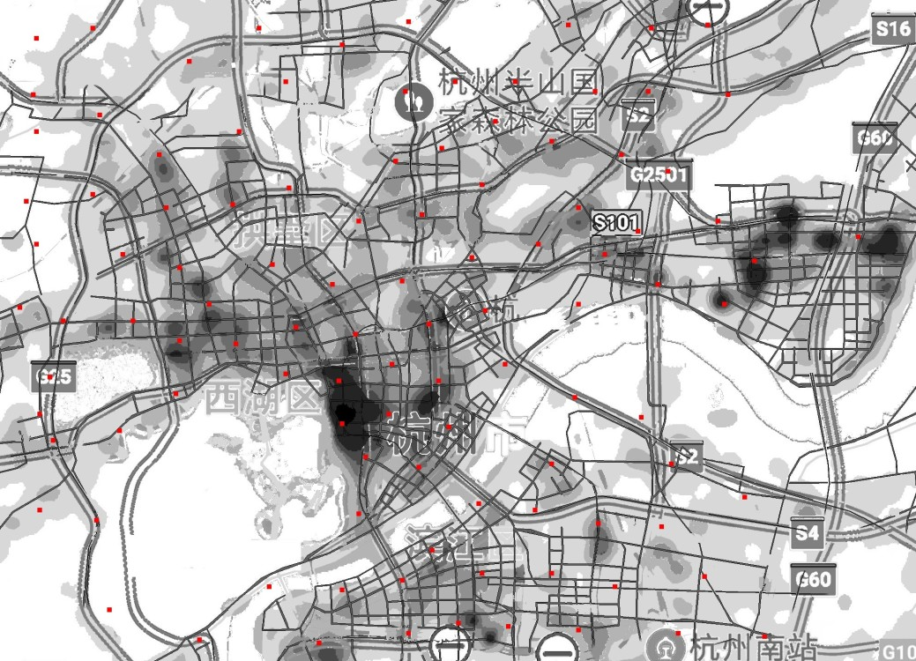
减少充电桩的数量
故我们使K=120进行聚类，获得此时的充电桩、选点分布，得到如图的结果。
图中红点为充电桩位置（120个）

Slide 22
优缺点分析
优点：
我们的模型在图像处理中，加入了不同图层之间的最大化叠加，更好的提取了特征。
我们在加入功能分区的图层时，我们的算法其实将不同的分区按不同权值与概率叠加到之前的图层上，更加合理。
我们使用了K均值聚类算法，对充电桩地理位置的选择更加准确，使平均离充电桩的距离最小。
缺点：
我们可能考虑的因素不太全面，可以考虑对充电桩分布有影响的更多因素。
我们对不同功能区对充电桩需求的影响定量关系是参考了一些文献，但是不是针对杭州地区，可能存在地区差异等问题。

Slide 23
Thank You！

